Slide 1
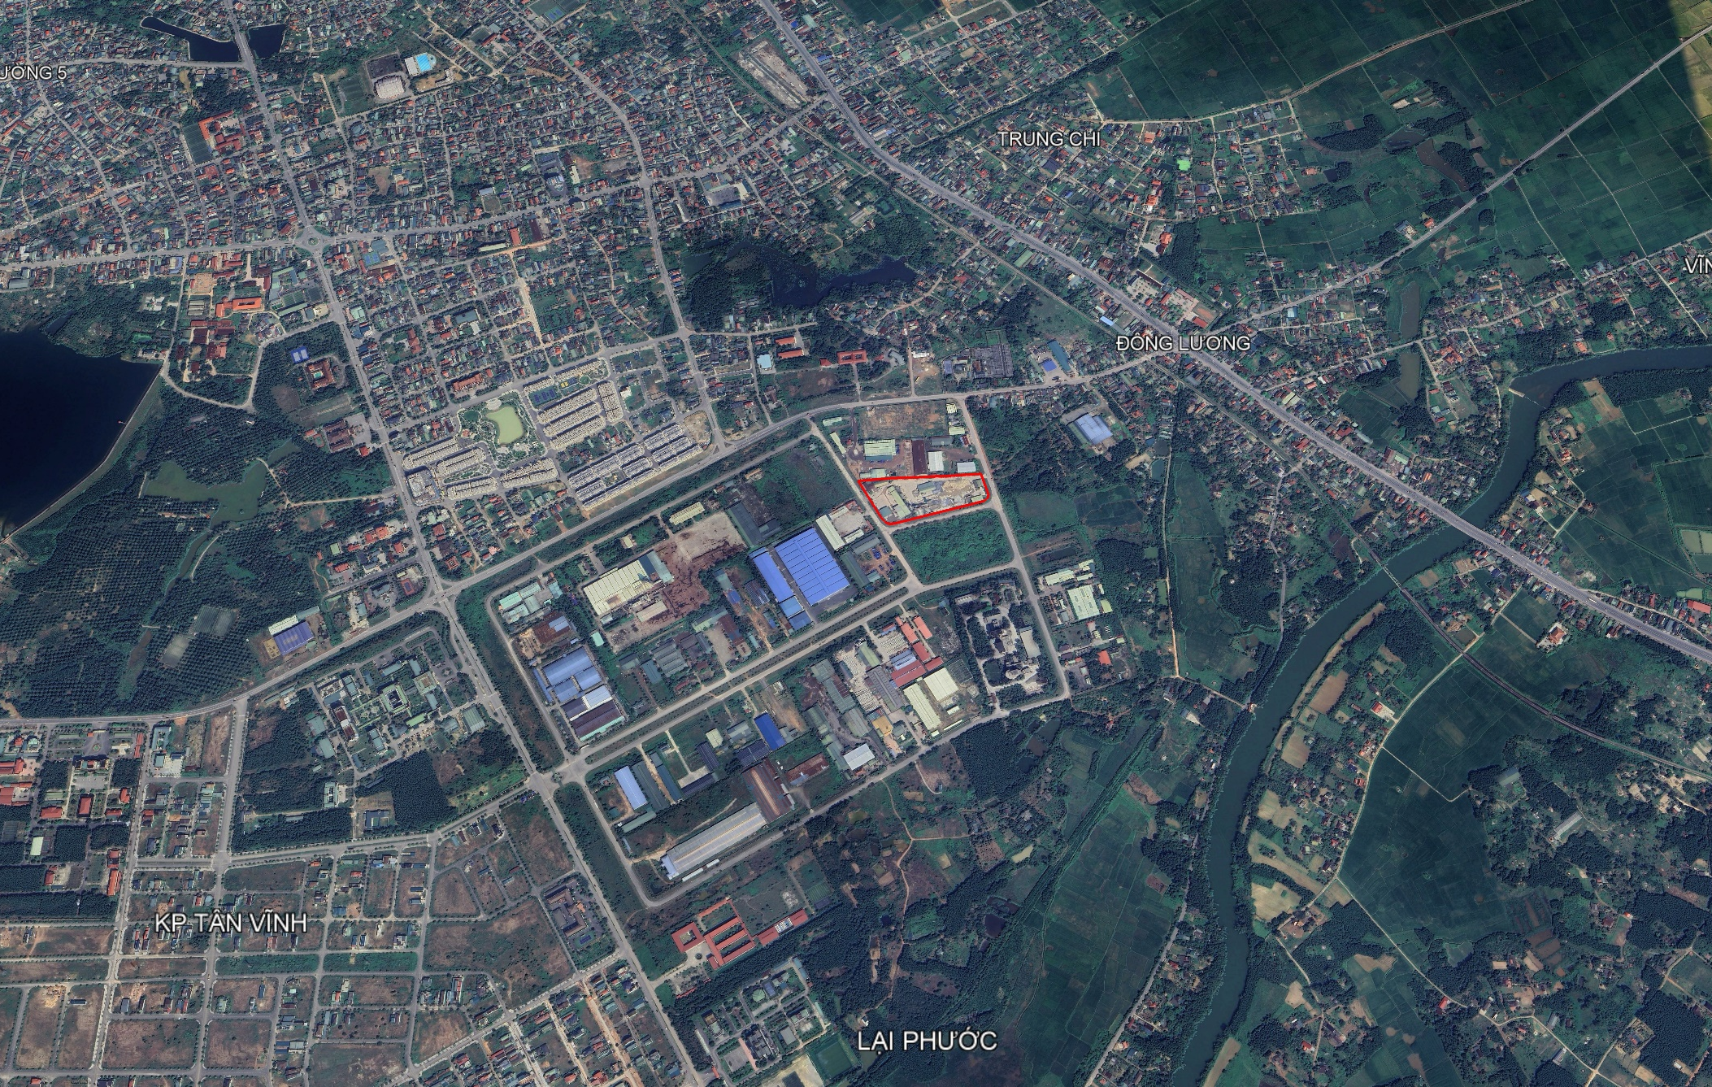
SƠ ĐỒ VỊ TRÍ CƠ SỞ NHÀ MÁY SẢN XUẤT GẠCH KHÔNG NUNG THÀNH HƯNG
CÔNG SUẤT 30 TRIỆU VIÊN/NĂM VÀ TRẠM TRỘN BÊ TÔNG TƯƠI CÔNG SUẤT 90 TẤN/NGÀY
B
VỊ TRÍ CƠ SỞ
Quốc lộ 1A
Đường Điện Biên Phủ
KCN
NAM ĐÔNG HÀ

